Slide 1
La matière et les propriétés de la matière
Sciences 9e année

Slide 2

Introduction
Dans ce module, tu étudieras les substances chimiques par le biais d’expériences en laboratoire et d’une introduction aux lois de la chimie
Tu découvriras au fil de tes travaux ce que sont les éléments et les composés et tu seras initié à la structure de l’atome et de la molécule.
Tu seras initié au tableau périodique et à la nomenclature chimique.

Slide 3

Ce que tu sais déjà…
Quelles sont les propriétés de la matière?
Comment sait-on qu’il y a eu transformation chimique?
Quelles normes faut-il respecter quand on manipule des produits chimiques courants, à la maison ou en milieu de travail?

Slide 4

La matière
Toute substance qui prend de l’espace
La matière peut être…
Solide
Liquide
Gazeuse

Slide 5
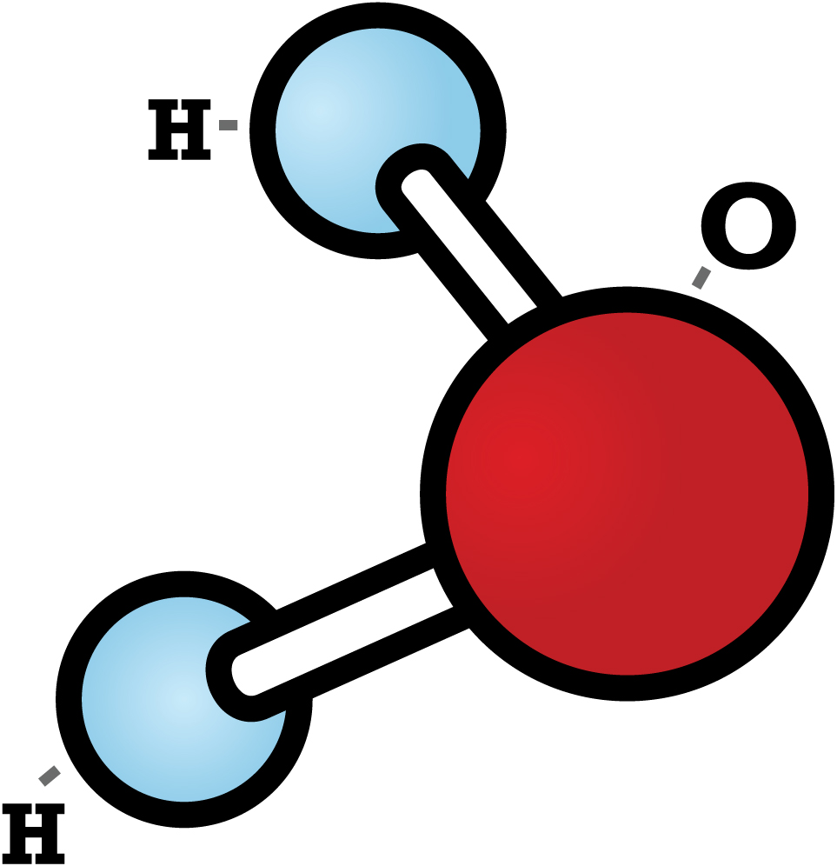
La théorie des particules de la matière
La matière est formée de minuscules particules
Chaque type de matière pure (qui n’est pas mélangée avec autre chose) est fait de ses propres particules
Les particules de la matière sont attirées les unes vers les autres et restent ensemble
Les particules sont toujours en mouvement dans la matière (même dans les solides)
Dans une matière chaude, les particules bougent plus rapidement et dans une matière froide, les particules bougent plus lentement

Slide 6
Exemples de propriétés physiques de la matière
Mesures qualitatives | Exemples | Mesures quantitatives | Exemples
 | L’étain a une couleur argentée et un éclat brillant |  | La glace fond à 0°C
 | Le chlore(javellisant domestique) est glissant |  | L’eau bout à 100°C
 | Le cacao (chocolat brut) est amer |  | Le sable peut être entassé dans un seau de façon compacte ou non compacte
 | Le soufre a une odeur d’œufs pourris |  | L’huile s’épaissit et coule plus lentement lorsqu’elle est froide
 | L’or peut être martelé de façon à obtenir de fines feuilles et des formes variées |  | Une casserole de fer devient chaude lorsqu’elle est placée sur un élément chaude de la cuisinière
Couleur
(ton, éclat)
Température de fusion
Texture
(sensation au toucher)
Point d’ébullition
Goût
(salé, sucré, amer)
Densité
Odeur
Viscosité
Malléabilité
(capacité à changer de forme)
Conductibilité thermique

Slide 7

La sécurité au laboratoire
Avant d’utiliser des produits chimiques ou d’autres substances dangereuses, il est important de savoir comment les manipuler en toute sécurité.
Le Système d’information sur les matières dangereuses utilisées au travail (SIMDUT) fournit de l’information sur les substances dangereuses et aide à assurer la sécurité des personnes

